Slide 1
Dijitalleştirmede Kullanılan Ekipmanlar, Teknikler, ve Standartlar
BY423
GUZ, 2015
Gurbet Evsel, MLIS

Slide 2
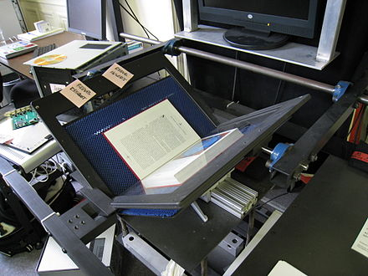
Dersin Amacı ve İçeriği
Bu derste donanım ve yazılım da dahil olmak üzere sayısallaştırma/dijitalleştirme projeleri için kullanılan ekipmanları ve teknolojileri göreceğiz. Ayrıca ders kapsamında dijital saklama ve koruma metodlarına değineceğiz.
Internet Archive book scanner

Slide 3
Dijitalleştirme Aşamaları
Dijitalleştirme “tarama” yapmaktan daha fazla birşeydir!
Bu süreç bir çok alanı içerir:
• Seçim
• Değerlendirme
• Önceliklendirme
• Proje yönetimi ve izleme
• Dijitalleştirme için orijinal hazırlanması

Slide 4
Dijitalleştirme Aşamaları II
• Meta toplanması ve oluşturulması
• Sayısallaştırma
• Kalite Yönetimi
• Veri toplama ve yönetim
• Dijital kaynakların sunulması
• Taşıyıcı sistemler ve depoya ortamları
• Değerlendirme

Slide 5
Bilgi online ortamda bir çok sekilde yer almaktadır; metin, derleme, ses kayıtları, görüntü, 3D materyaller, ve kültürel miras ögeleri.
Herhangi bir sayısallaştırma/ dijitalleştirme projesine başlamadan önce okunabilirliliği ve kalitesini sağlamak için teknik özellikleri belirlemek önemlidir.
Teknik özellikleri biliyor olmak satın alınacak gerekli ekipmanları secmekte size yardımcı olacaktir.

Slide 6
Dijitalleştirme projeleri için gerekli donanımlar nelerdir?
Yazılım: İşletim sistemleri, imaj işleme programları (photoshop..vb.), metadata yazılımları, veri tabanı, indeks ve tarama sistemleri, web hizmet sunucuları, hizmet sunucuları, ağ kullanıcıları ve özel uygulamalardır.
Saklama aletleri: Yerel hard diskler, ağ saklama sunucuları (server), optik aletler (CD, DVD) ve manyetik aletler (teypler),
Ağ alt yapısı: Kablolar, yönlendiriciler, devre anahtarları, ağ kartları ve ağ portlarıdır.
Tüketim malzemeleri: Kırtasiye, yazıcı kartuşları, araçlar, lambaları, saklama ve yedekleme medyalarıdır (Ergün, 2).

Slide 7
Dijitalleştirme Ekipmanları
Sabit Görüntüler
Ses, Video ve Hareketli Resimler

Slide 8
Sabit Görüntüler
Genel Taramalar, Dokumanlar, Fotograflar, Haritalar, Resimler, Slaytlar, El yazmaları, ve benzerleri…
—Dijital kopya standları
— Düz yatak tarayıcı
— Yüksek hızda dokuman tarayıcı
— Varil (drum) tarayıcıları
— Kalem Tarayıcılar
— El tarayıcıları
— Gezegen / yörünge tarayıcı (planetary scanner/ orbital scanner)
— Nadir Eser tarayıcı
— Otomatic Kitap tarayıcı
— Buyuk boy (Oversized) orijinal dokuman tarayıcı
— Mikrofilm tarayıcı
planetary scanner

Slide 9
Tarayıcılar
Düz yatak tarayıcılar, kağıt, düz fotoğraf ve diğer basılı materyalleri taramak için kütüphaneler ve arşivler için uygundurlar.
Slayt tarayıcılar, slayt ve film gibi materyalleri taramak için geliştirilmişlerdir. Bu tür tarayıcılar düz yatak tarayıcılara oranla daha yüksek optik çözünürlükte ve yüksek ton kalitesinde taramaktadırlar.
Varil (drum) tarayıcıları, Varil tarayıcı ismi taranacak cismin konulduğu cam silindirden dolayı bu adı almışlar. Negatifler ve saydam için kullanılır. Yüksek çözünürlük, yüksek renk doğruluğu kalitesi ve dinamik renk oranlarında tarama yaparlar.
Geniş-format tarayıcıları, büyük formatlı materyalleri taramak için kullanılırlar. Mesala mühendislik çizimleri, mimarlık projeleri, şehir mühendisliği ve yerel projelerinin taranmasında kullanılırlar.

Slide 10
Belgelerin Dijitalleştirilmesinde Dikkat Edilmesi Gereken Noktalar
Belge hangi çözünürlükte taranacaktır?
Hangi dosya formatı ile kaydedilecektir?
Tarama modu ne olacaktır?(Siyah beyaz, renkli ya da gri tonlama)
Tek kopya mı yoksa farklı amaçlara yönelik çok kopya mı edinilmesi istenmektedir?

Slide 11
Dosya Formatı Ne olmalı?
Bir belgenin dijital ortamda olmasının ilk koşulu olarak orijinal boyutlarında dijital ortama aktarılması dile getirilir.
Bundan amaç en az kayıpla belgeyi dijital ortama alabilmektir.
Genel uygulamalar 3 ayrı dosya formatı üretimi ile dijital arşivlemenin tamamlanması eğilimindedir.

Slide 12
MASTER KOPYA: SIKIŞTIRILMAMIŞ TIFF
Orijinal belgeye birebir olarak en fazla yaklaşan dosya formatıdır,
Herhangi bir sıkıştırma yapılmadan üretilir ve depolanır,
Arşiv kopyası olarak kabul edilir, üzerinde herhangi bir değişiklik yapılmaz,
Görüntü kalitesi yüksektir,
Orijinal kopyanın yerine veya yedegi olarak kullanılır,
Dosya boyutu büyüktür,

Slide 13
KULLANIM KOPYASI:JPEG veya PDF
Sıkıştırılmamış TIFF formatı, dosya boyutu fazla olduğundan internet üzerinden kullanıma sunulamaz. Bu nedenle Internet üzerinden kullanımı ve dağıtımı kolay, JPEG ya da PDF formatları tercih edilir. Bunlar kullanım kopyası olarak kabul edilirler,
TIFF yani master kopyadan sıkıştırma yapmak suretiyle elde edilirler,
Dosya boyutu küçüktür,
Bilgi ve araştırma amaçlı görüntülemek için kabul edilebilir bir görüntü kalitesine sahiptir,

Slide 14
Çözünürlük
Belgelerinin dijitalleştirilmesindeki en önemli unsurlardan biri ÇÖZÜNÜRLÜKTÜR.
Yüksek çözünürlükte taranmış bir belgenin görüntü kalitesi de yüksek demektir.
DPI (Dots Per Inc): Görüntülenen malzemenin yeniden baskı çıktısı alındığındaki çözünürlülük yoğunluğunu ifade eder.
PPI (Pixels Per Inc): Görüntülenen malzemenin tarama esnasında yoğunlukta taranacağını ve bilgisayar ekranında hangi çözünürlülükte görüntüleneceğini ifade eder.

Slide 15
Çözünürlülük Değerleri Ne
olmalıdır?

Slide 16
Ses ve Görsel Malzeme
Hangileri ses icin hangileri gorsel malzemeler icin?

Slide 17
Ses ve Görsel Malzeme

Slide 18
Analog ses dijitalleştirme işlemlerinde analog çalar kalitesi çok onemlidir.

Slide 19
Kaliteli bir dijitalleştirme icin

Slide 20
Kaliteli bir;
Dijital ses istasyonu
Dijitalleştirme Video
Hareketli görüntü tarayıcı istasyonu
Kulaklık
Bilgisayar
motion picture scanner

Slide 21
Ses dijitalleştirmede,
Audacity, Windows, Mac OS X, Linux gibi birçok platformda çalışabilen özgür ve ücretsiz bir sayısal ses düzenleme ve ses kaydetme yazılımıdır.

Slide 22
Görsel Dijitalleştirme
Adobe Premier bir standarttır, ancak V-DUB da kullanılabilecek ücretsiz bir uygulamadir.

Slide 23
DEPOLAMA

Slide 24
METADATA
Metadata önemini, bilgiye erişimdeki performansı artırması, elektronik kaynakların yönetimine katkısı, doğru bilgiye ulaşılabilirliği sağlaması, karşılıklı işlerliği gerçekleştirmesi ve gelecekteki uygulanabilirliği şeklinde özetlemek mümkündür. (Haynes, 2004, s.31)
Metadata sayısal imaj ile birlikte dolaşır ve ihtiyaç duyulan herhangi bir zamanda çağrılabilir (Ergun, 2010, 10).

Slide 25
Türleri
Materyal türlerine göre farklı metadata çeşitleri vardır. Bunlar:
Metin metadata
İmaj metadata
Ses-Görüntü metadata

Slide 26
Mevcut metadata şemaları
Dublin Core : http://dublincore.org/
Encoded Archival Description (EAD): http://www.loc.go/ead/ead2002.html
Learnin Object metadata: http://www.ims.global.org/metadata/mdv1p3pd/imsmd
MARC 21 : http://lcweb.loc.gov/marc/
Metadata Encoding and Transmission Standart (METS): http://www.loc.gov/standards/mts
MODS (Metadata Object Descirption Schema): http://loc.gov/standards/mods
VRA Core Categories Version 3: http://www.vraweb.org/vracor3.htm
MPEG-7 Multimedia Content Description Interface (ISO/IEC 15938): http://www.chiariglione.org/mpeg/standards/mpeg-7/mpeg-7.htm
SMPTE Metadata Dictionary: http://www.smpte-ra.org/mdd

Slide 27
Metadata Standartları nelerdir?
ABCD - Access to Biological Collection Data
AgMES - Agricultural Metadata Element Set
AVM - Astronomy Visualization Metadata
CERIF - Common European Research Information Format
CF (Climate and Forecast) Metadata Conventions
CIM - Common Information Model
CSMD-CCLRC Core Scientific Metadata Model
Darwin Core
Dublin Core En iyi bilinen ve en yaygın olarak kullanılan meta standartlarından biridir.
— Her türlü uygulamada rahatlıkla kullanılabilmektedir.
— Basit (Simple) Dublin Core ve Kalifiye (Qualified) Dublin Core

Slide 28
Metadata Standartları nelerdir? II
EAD (Encoded Archival Description):
— Arşivler için yaygın olarak kullanılan bir standard.
EML - Ecological Metadata Language
FGDC/CSDGM - Federal Geographic Data Committee Content Standard for Digital Geospatial Metadata
— Uzaysal veriler için
FITS - Flexible Image Transport System
GILS (Government Information Locator Service)
— Hükümet Yayınları için kullanılan bir standard.
International Virtual Observatory Alliance Technical Specifications
ISA-Tab
ISO 19115
MIBBI - Minimum Information for Biological and Biomedical Investigations
MARC: MARC (Machine Readable Cataloging—Makinaca Okunabilir Kataloglama)
— Katalogdaki bibliyografik kayŦtlarŦn “makinaca" okunabilmesi ve bilinen katalog kayıtların ekranda izlenebilmesi için önceden tanımlanmış kataloglama sistemi.
MIDAS-Heritage
— İngiliz kültürel mirası icin kullanılan bir bilgi kayıt standardı
OAI-ORE - Open Archives Initiative Object Reuse and Exchange
Observ-OM
Observations and Measurements

Slide 29
Metadata Standartları nelerdir? III
OME-XML - Open Microscopy Environment XML
ONIX (Online Information Exchange): Çevrimiçi Bilgi Değişimi
Protocol Data Element Definitions
PROV QuDEx - Qualitative Data Exchange Format
RDF (Resource Description Framework) :Kaynak Tanımlama Çerçevesi
— Çeşitli sözdizim biçemlerinde bilgi modellemek için kullanılan genel bir metadata uygulama standardıdır.
Repository-Developed Metadata Schemas
SDAC - Standard for Documentation of Astronomical Catalogues
SDMX - Statistical Data and Metadata Exchange
SPASE Data Model
VRA (Visual Resources Association): Görsel Kaynaklar için
— Görsel kültürel eserlerin yanı sıra bunları belgelemek görüntülerin açıklaması için bir veri standardıdır.
TEI (Text Encoded Initiative): Metinler için

Slide 30
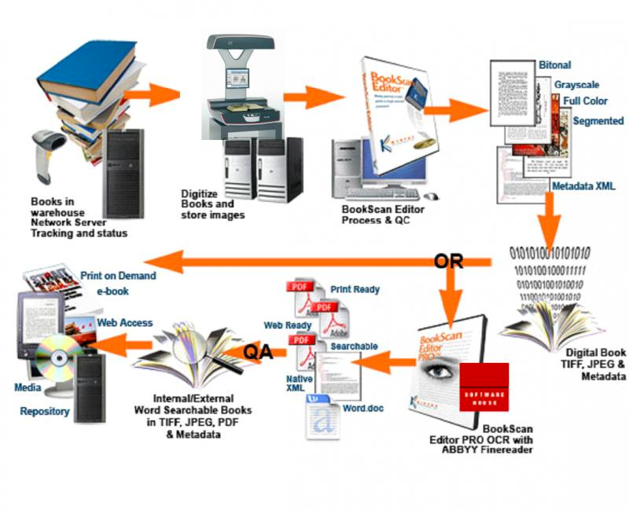
Kitap dijitalleştirme iş akışı
Digitzation Process Flow

Slide 31
Referanslar
Ergün, C.: Kütüphanelerde Sayısallaştırma Projesi Planlaması. http://ab.org.tr/ab07/program/60.html
Haynes, David (2004), "The five purposes of metadata", Update Magazine ,
July/August 2004, s.30-31.
http://www.clip.org.uk/publications/updatemagazine/archive/archive2004/july/update0407.htm
Picture 1: Internet Archive book scanner 1.jpg https://commons.wikimedia.org/wiki/File:Internet_Archive_book_scanner_1.jpg
Picture 2: Digitzation Process Flow http://www.gacs.in/digitization
Picture 3: Planetary scanner http://www.snipview.com/q/Planetary%20scanner
Picture 4: Motion picture scanner http://digitalcinemasystems.net/wp-content/uploads/2012/04/Scanner-Full-Height_Black_700x925.jpg
List of Metadata Standards http://www.dcc.ac.uk/resources/metadata-standards/list

